Slide 1


Mercado libre Data Science Challenge
Agenda:
1. Caso de Negocio.
2. Pregunta Clave de Negocio.
3. Levantamiento de la información.
4. Contexto.
5. Propuesta Analítica.
6. MVP de Modelo.
7. Caracterización de los grupos.
8. Próximos Pasos.

Slide 2

1. Caso de Negocio:
El equipo comercial quiere realizar estrategias focalizadas para los Sellers, pero en este momento no existe una clasificación que permita identificar a aquellos que tienen un buen perfil y son relevantes para el negocio. ¿Cómo podrías ayudar al equipo comercial a identificar estos sellers?

Slide 3
2. Pregunta clave de negocio
¿De los Sellers del país es posible encontrar agrupaciones que permitan identificar a nuestros Sellers más valiosos?
Recopilación de información
Contextualización de caso de uso.
Levantamiento fuentes de información.
Ingesta de Datos.
Identificación de variables significativas
Calibración Solución Analítica
Propuesta del Modelo.
Transformación de variables significativas.
Consolidación de Insights.
Minería de datos.
Calibración del Modelo.
MVP de segmentación Sellers por categoría.

Slide 4



3. Levantamiento de información
Se consulta la información de todos los items en todas las categorías* encontradas en Colombia.
Precios.
Descuentos.
Stock
Categorías de productos.
Tipo de envio.
Pagos a cuotas.
Ciudad.
Sellers.
Campañas.
Reputación del seller.
Ventas.
Nota : *No se tiene encuenta la categoría inmuebles, fuente API de mercadolibre

Slide 5
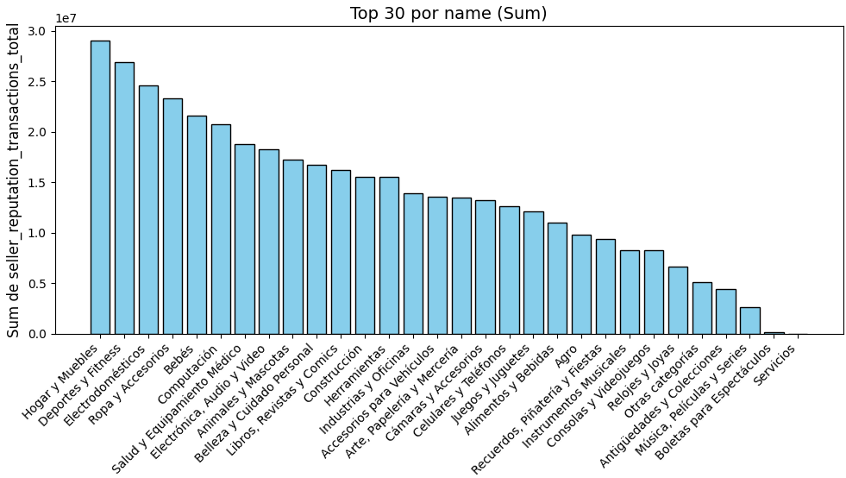
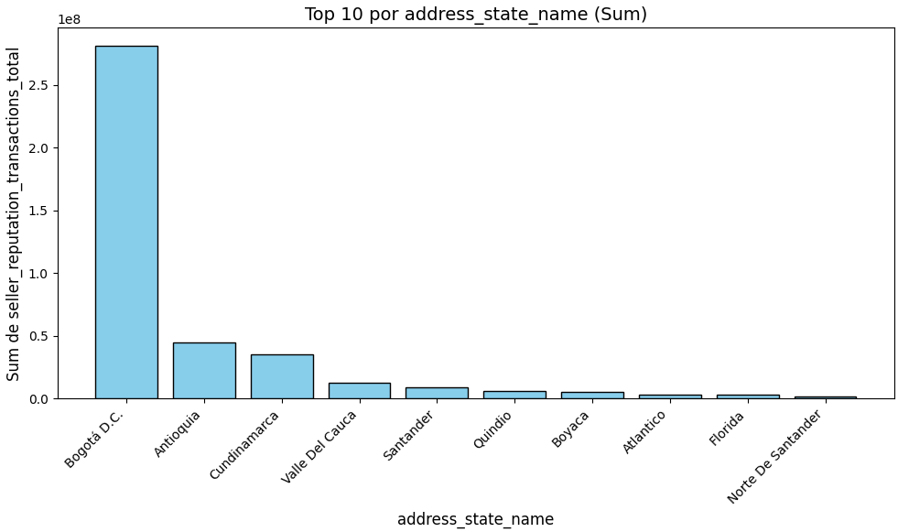
4. Contexto basado en datos internos
Las transacciones se concentran en Bogotá, Antioquia y Cundinamarca
Donde las categorías más populares son , hogar y muebles, deportes y fitness y electrodomesticos
Nota : Fuente API de mercadolibre

Slide 6
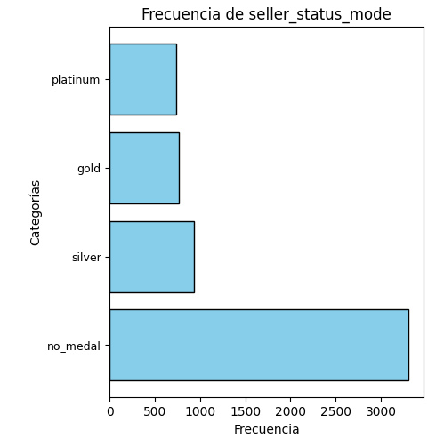
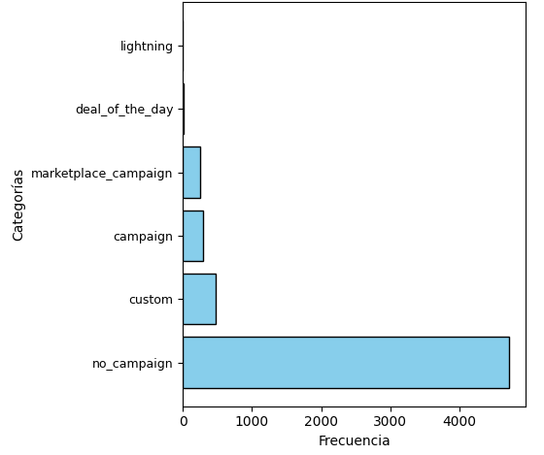
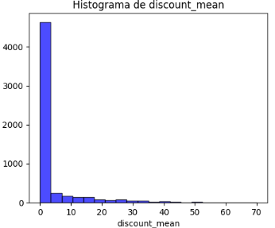
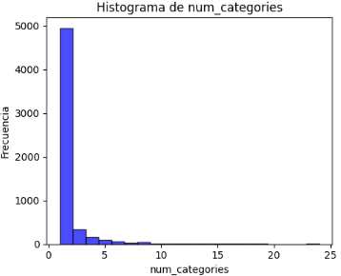
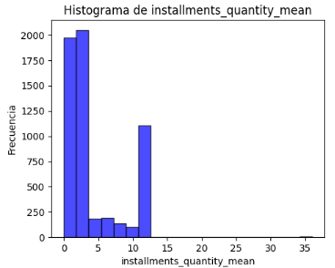
4. Contexto basado en datos
Los vendedores tienden a no pertenecer a alguna campaña y no tener medallas.
También se ve puede ver que los Sellers normalmente no tienen incentivos al comprador como descuentos o cuotas de pago.
Finalmente los sellers suelen no tener más de 5 categorías
Nota : Fuente API de mercadolibre

Slide 7
5. Propuesta analítica : Clustering por Kmeans
Este algoritmo tiene varios beneficios:
Rápida convergencia.
Simple de interpretar.
Bajos costos de entrenamiento.
Fácilmente ajustable a necesidades de negocio.
Escalable.
Nota : Fuente API de mercadolibre

Slide 8
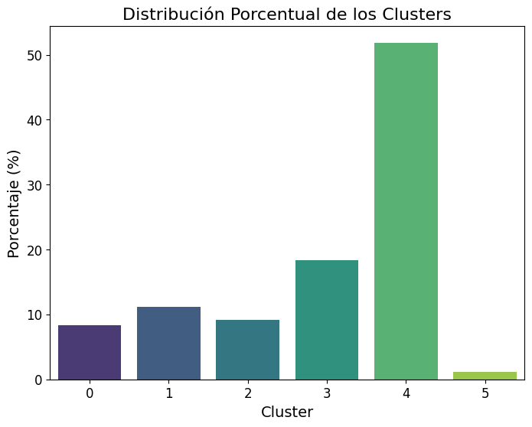
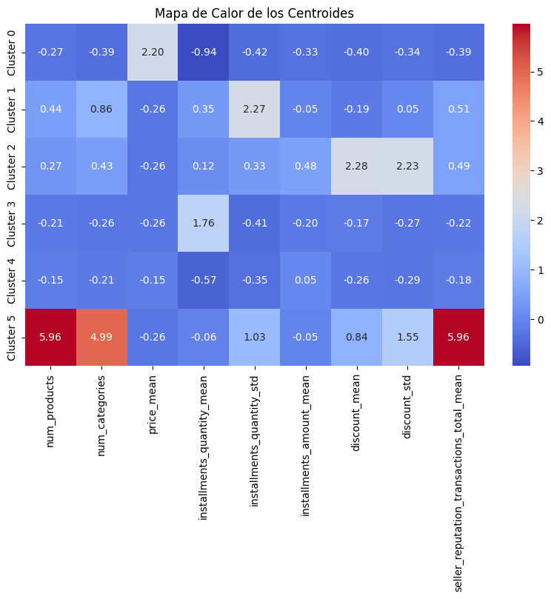
6. MVP del modelo
Participación de los grupos
Catarcterización de los grupos*
cluster | 0 | 1 | 2 | 3 | 4 | 5
Tamaño | 463 | 623 | 509 | 1026 | 2891 | 62
Participación | 9% | 12% | 10% | 20% | 57% | 1%
Nota : Mas detalles en Meli_challenge.ipynb

Slide 9
6. MVP del modelo
Metodología
Catarcterización de los grupos*
Las unidades fueron reescaladas usando un Standard Scaler* para hacer comparable la información.
Los valores son más significativos cuanto más altos sean, ya sean positivos o negativos. Esto indica que ese clúster se aleja, por encima o por debajo, de la media en esa variable.
Ejemplo: num_products en el clúster 5 tiene 5.96 desviaciones por encima de la media, es decir, este clúster tiene un gran número de productos.
Nota : Mas detalles en Meli_challenge.ipynb

Slide 10
7. Caracterización de los grupos
Grupo 0: Sellers de celulares
Tiene un 8.30% de participación. Principalmente venden celulares, manejan precios altos (2.2 desviaciones por encima de la media) y ofrecen un número de cuotas menor (0.94 desviaciones por debajo de la media). No tienen reputación y no realizan campañas de marketing.
Grupo 1 Emprendedores.
Tiene un 11.17% de participación. Es un vendedor que ofrece una alta variedad de plazos de pago, con 2.25 desviaciones por encima de la media. Su catálogo es ligeramente variado, con 0.86 desviaciones por encima de la media. Menos del 20% de sus productos cuentan con campañas de marketing.
Grupo 2 Gancho por descuento.
Participación del 9.13%, más del 80% poseen campañas de marketing, cerca del 80% tienen medalla , destacan por ofrecer bastantes descuentos donde tienen 2.2 desviaciones sobre la media aunque sus precios no se diferencian mucho de los otros .
Grupo 3 Pago cómodo. Participación del 18.40%. Tienen poca reputación, pero destacan por ofrecer facilidades de pago, con un alto número de cuotas disponibles.
Nota : Fuente API de mercadolibre

Slide 11
7. Caracterización de los grupos
Grupo 4 Usuario común
Tiene la mayor participación de los grupos con un 51.86%. Tienen poca reputación, y cerca del 60% no poseen medalla.
Grupo 5 Tiendas establecidas.
Representan el 1.11% de los sellers, destacándose con un número de productos, categorías y transacciones realizadas que están más de 5 desviaciones por encima de la media. Además, tienen una excelente reputación, ya que más del 90% poseen la calificación platinum.
Nota : Fuente API de mercadolibre

Slide 12
7. Caracterización de los grupos: Propuestas
Escala de potencial impacto
Alto
Medio
Medio
Bajo
Grupos
Grupo 5: Tienda establecida 1%participación
Grupo 1 y 2: Emprendedores
22% participación
Grupo 0: Seller de celulares
9% participación
Grupo 4: Usuario comúm
57% participación
Estrategias
Fidelización
Recompras
Reputación
Potenciar ventas
Dado que son los mejores vendedores, ofrecerles incentivos exclusivos para garantizar su permanencia y motivación en el marketplace.
Implementar una estrategia de recompra enfocada en incentivar a los compradores a regresar y recomendar, mediante descuentos, fidelidad o mejoras en la experiencia.
Campañas de comunicación dirigidas a estos vendedores, ofreciendo consejos prácticos sobre cómo mejorar su reputación en el marketplace, con el objetivo de potenciar sus ventas y atraer más clientes.
Enviar comunicaciones con consejos sobre cómo mejorar la atractividad de sus ventas y recordatorios para aumentar la cantidad de artículos disponibles en su catálogo.
Nota : Fuente API de mercadolibre

Slide 13

8. Proximos pasos
Definición y visualización de métricas de control por cada campaña.
Aumento en ventas para casuales y emprendedores.
Número de relaciones establecidas con bancos para el grupo de inmuebles.
Aumento de ventas producto del aumento del número de cuotas.
Monitoreo del desempeño del modelo en el tiempo para generar alerta de cambio de centroides.
Posible boost del modelo reentrenando con data enriquecida por nuevas variables product de tener retroalimentación con negocio.

